Slide 1
Tutorial
Como realizar avaliação de Processo seletivo

Slide 2
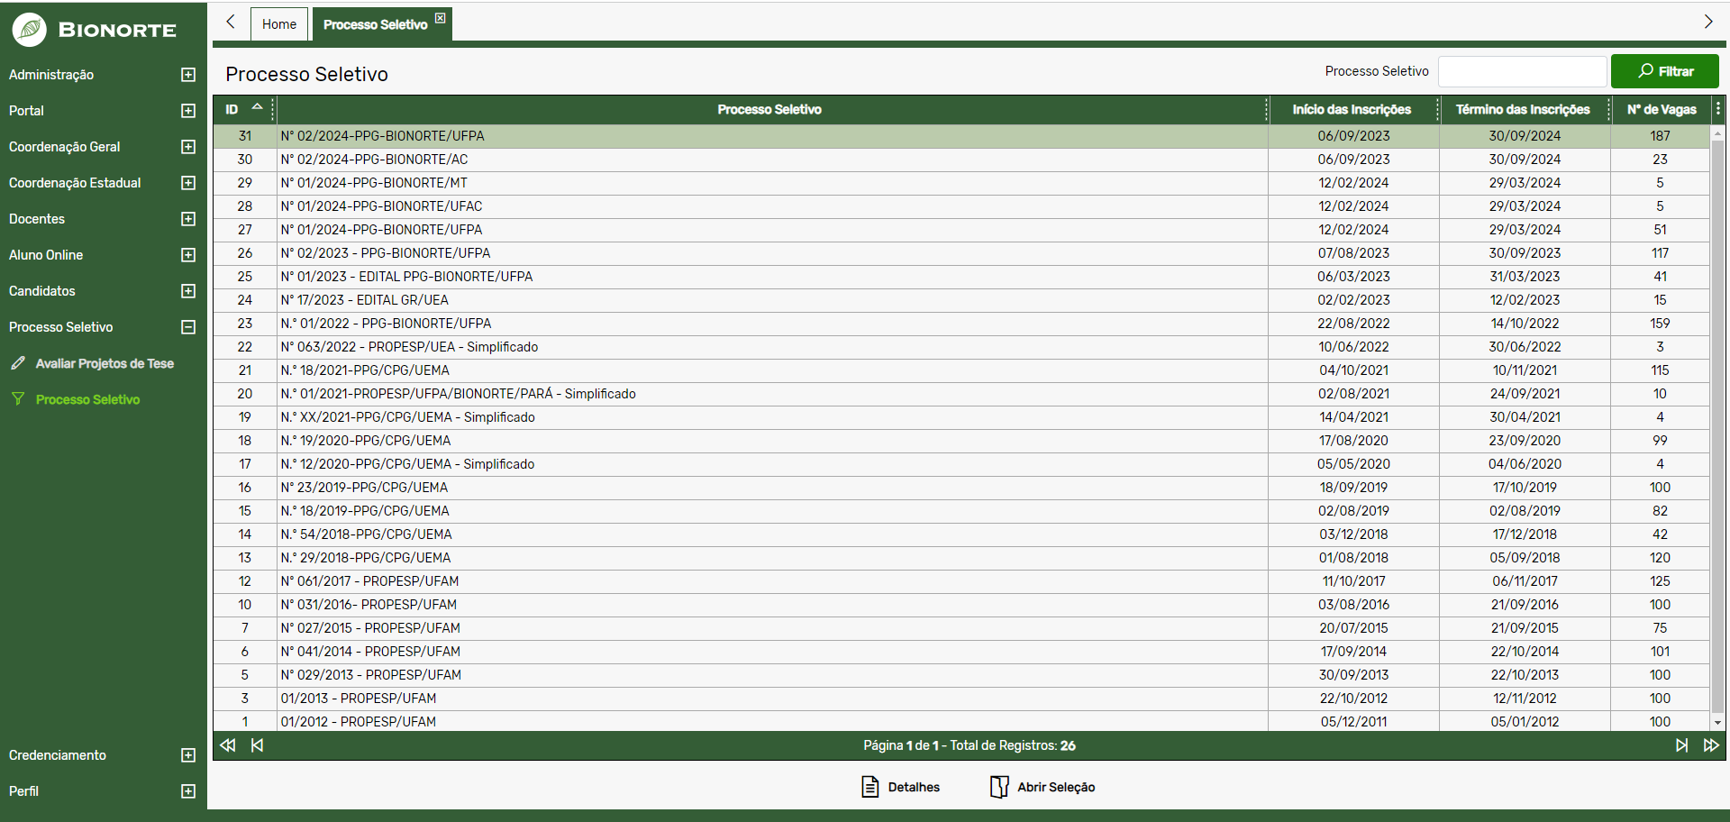
Avaliar currículo de candidato
Após entrar no sistema Bionorte na sua área restrita, o docente avaliador irá clicar em PROCESSO SELETIVO, depois em PROCESSO SELETIVO novamente. Em seguida, aparecerá uma tela com todos os processos seletivos passados e atuais. Dessa forma, o avaliador irá clicar no processo que deseja avaliar e, em seguida, clicar em ABRIR SELEÇÃO, conforme mostra a imagem.
3
1
2
4

Slide 3
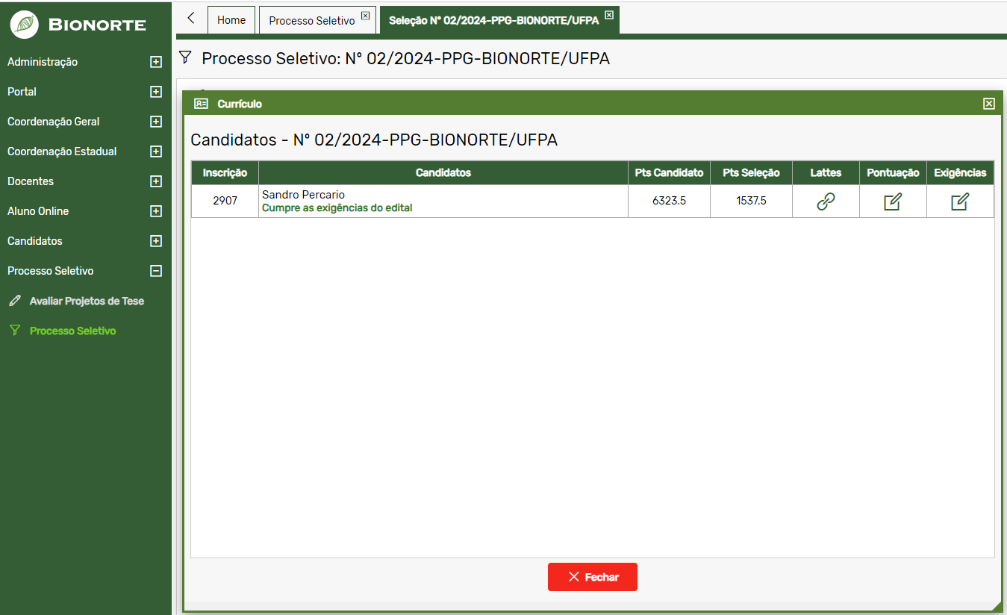
Avaliar currículo de candidato
Após abrir a seleção, o avaliador deve clicar em CURRÍCULO para visualizar os arquivos referentes ao currículo de cada candidato.
Em seguida, aparecerá todos os candidatos que se inscreveram no Processo seletivo. Para analisar o currículo, deve-se clicar em PONTUAÇÃO.

Slide 4
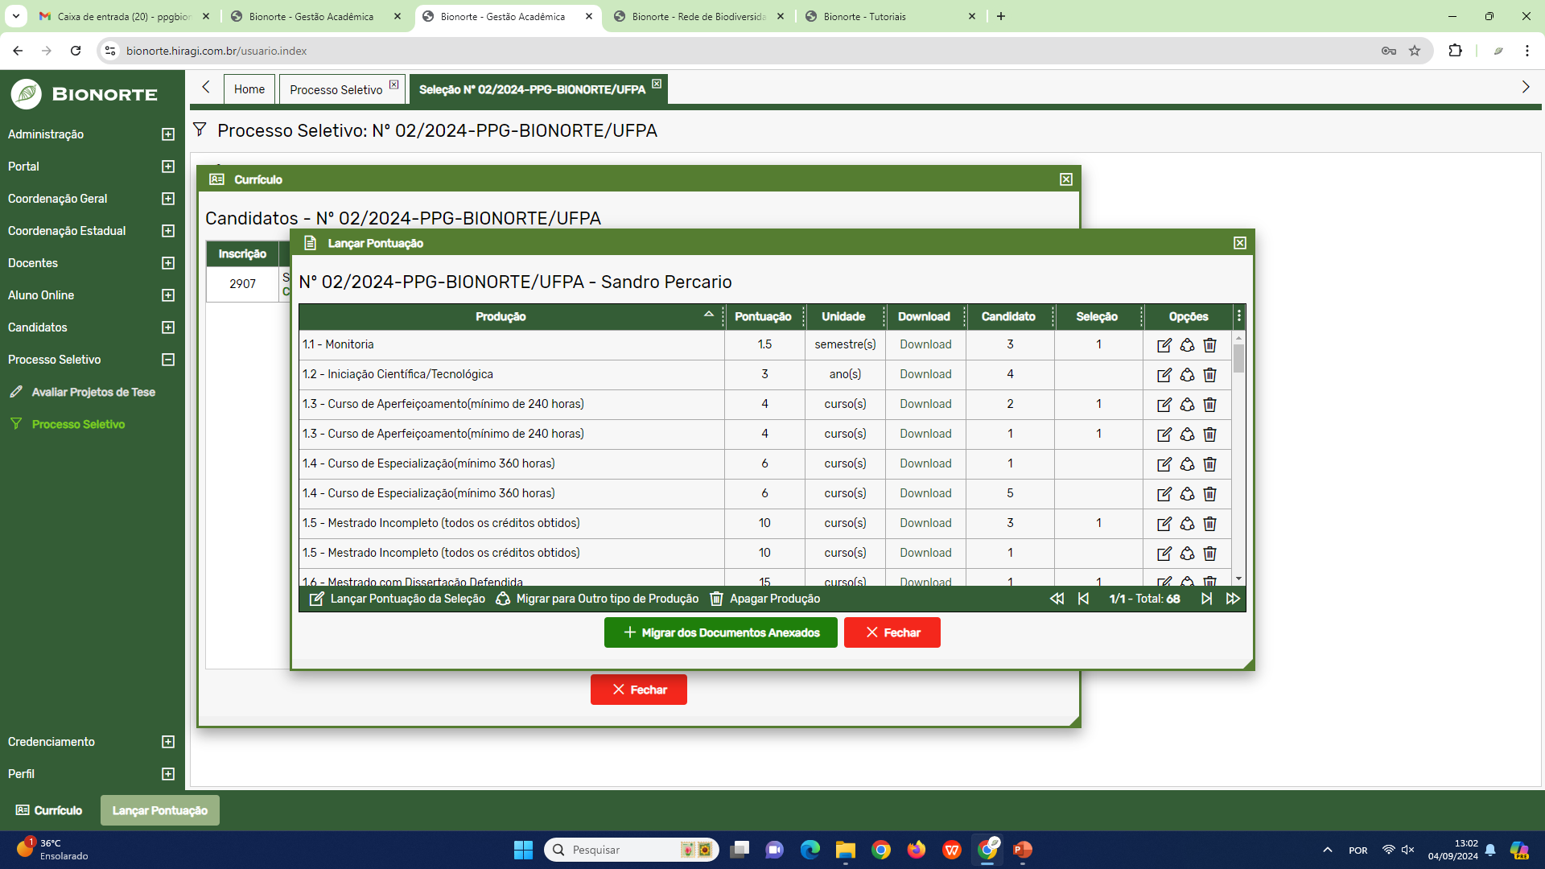
Avaliar currículo de candidato
Em seguida, uma tela mostrará todas as produções anexadas pelo candidato. Para atribuir pontuação, o avaliador deve clicar em LANÇAR PONTUAÇAO

Slide 5
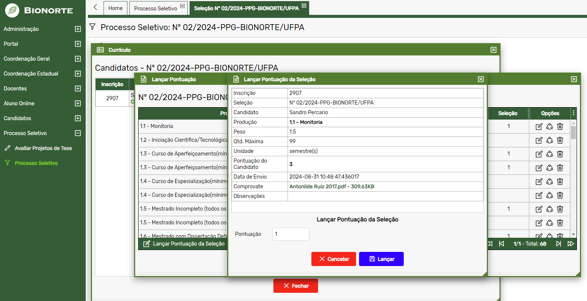
Avaliar currículo de candidato
Em seguida, deve clicar no nome do arquivo que está no campo COMPROVANTE, para visualizar o arquivo e analisar a produção. Após a analise, o avaliador deve atribuir a pontuação da produção no campo correspondente.
ATENÇÃO: o avaliador deve lançar o numero de produções anexadas pelo candidatado e não o valor da pontuação de cada produção, pois é o sistema que fará a soma.

Slide 6
Avaliar currículo de candidato
Caso o avaliador identifique que a produção anexada não corresponde ao tipo de produção em que ela está disponível, pode-se migra para o tipo de produção adequada. Para isso, basta clicar em MIGRAR PARA OUTRO TIPO DE PRODUÇÃO.
Em seguida, deve-se clicar em TIPO DE PRODUÇÃO e escolher a produção correspondente ao anexado. Em seguida, clicar em MIGRAR.

Slide 7
Avaliar Projeto de Tese
Para avaliar o Projeto de tese dos candidatos, o avaliador deve ir em Projeto de Tese e clicar em AVALIADORES.
Em seguida, aparecerá os candidatos e seus projetos de Tese. Para avaliar, deve-se clicar em EDITAR SITUAÇÃO

Slide 8
Avaliar Projeto de Tese
Uma vez indicado pelo coordenador estadual, o avaliador irá clicar em LANÇAR RESULTADO para adicionar a avaliação do docente para cada item avaliativo.
Em seguida, deve-se adicionar o avaliador. Quem adiciona o avaliador é somente o coordenador Estadual.

Slide 9
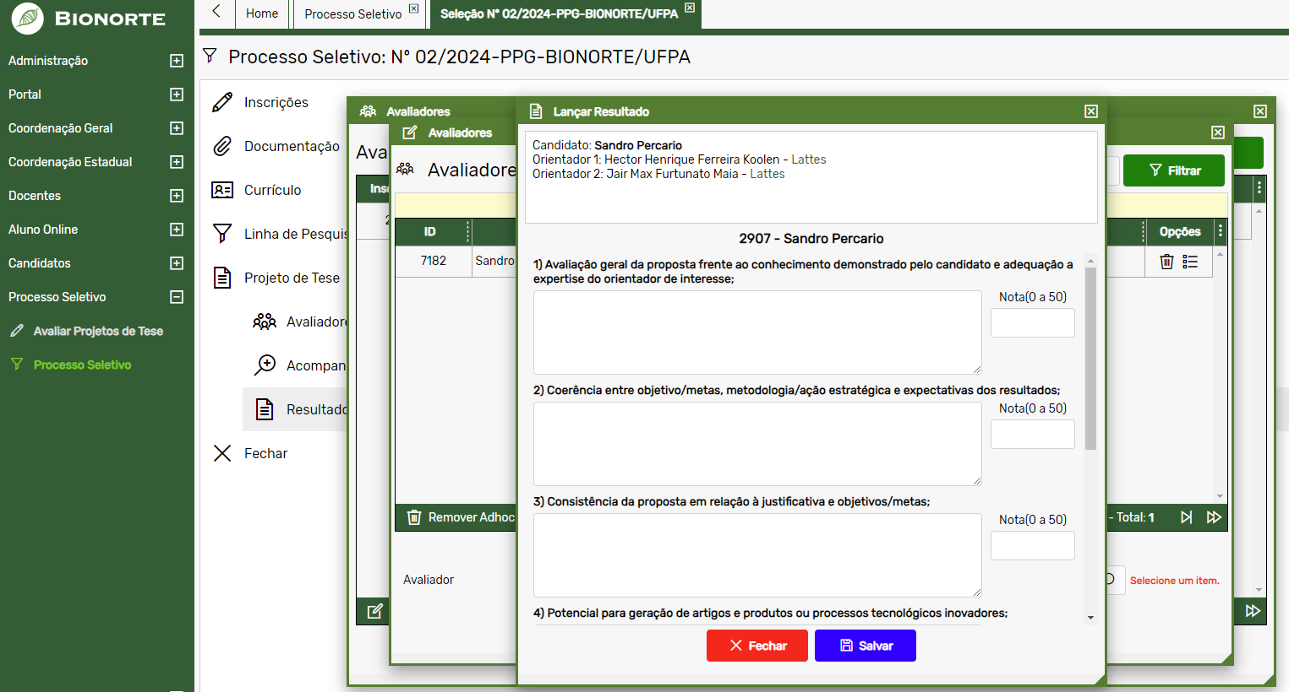
Avaliar Projeto de Tese
Por ultimo, aparecerá uma tela para adicionar o comentário do avaliador em cada item avaliativo e a nota de 0 a 50. Após adicionar a avaliação, clicar em SALVAR para finalizar a avaliação do Projeto de Tese

